Slide 1
Deep Q-Learning
Кожевников Георгий

Slide 2
Содержание
Мотивация
Основная идея
DQN + CNN
Основные проблемы подхода
Существующие улучшения
Как это выглядит
Заключение

Slide 3
Почему бы не остановиться на Q-Learning?
Классический Q-Learning хорош:
1. Работает
По мере исследования окружения действия становятся более оптимальными.
2. Понятен
С каждым шагом пересчитываем Q-функции, выбираем по ним наилучшее действие.
3. Не требует предварительных знаний о среде
Q-learning в состоянии сравнить ожидаемую полезность доступных действий, не формируя модели окружающей среды.

Slide 4
Почему бы не остановиться на Q-Learning?
Рассмотрим задачи, в которых применим данный подход:
Игры
Робототехника, взаимодействие агентов с реальным миром
Рекомендательные системы
Чат-боты (goal-oriented)
……
Сталкиваемся с очень большим количеством возможных состояний.
Особенно, если в окружении есть непрерывные величины.

Slide 5
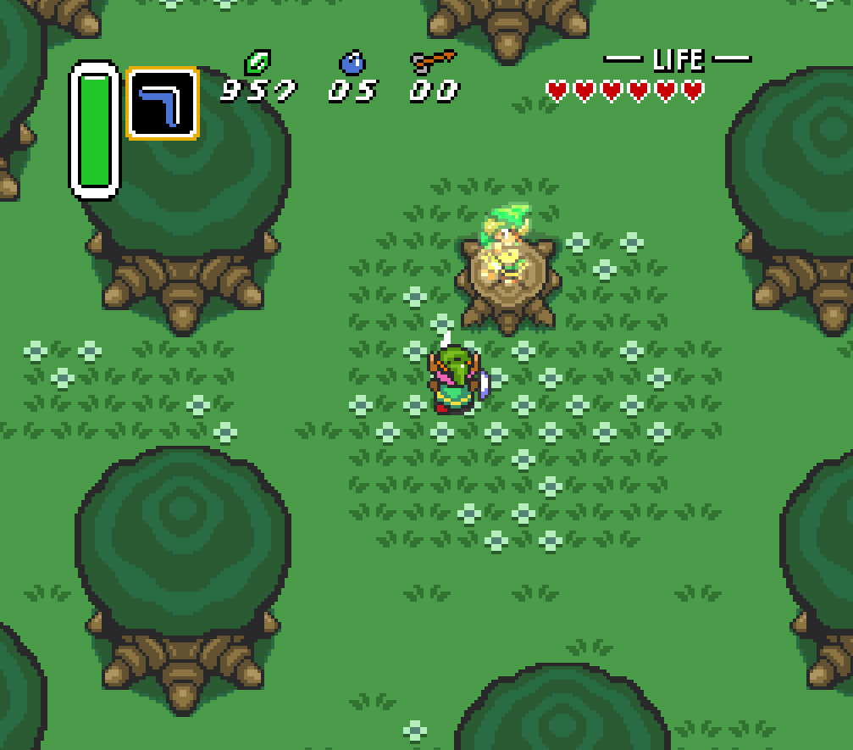
Почему бы не остановиться на Q-Learning?
Основная проблема:
Сложность подсчёта и хранения Q-таблицы в задачах с большим количеством состояний.
80
256^{80*80}
80
Допустим, каждый пиксель принимает
256 значений
состояний

Slide 6
Deep Q-Learning
Идея:
Q-Learning
Не пересчитывать Q- значения, приближать их глубокой нейронной сетью
Q-таблица
Состояние
Q-значение
Действие
По текущему состоянию получать набор Q-значений сразу для всех возможных действий
Deep Q-Learning
Q-значение действия 1
Нейронная сеть
Q-значение действия 2
Состояние
Q-значение действия d

Slide 7
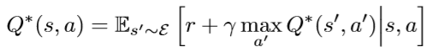
Deep Q-Learning
Математика
Оптимальное Q-значение – наибольшая ожидаемая награда R_{t} при совершении действия a_{t} из состояния s_{t} при следовании любой политике π.
Если для состояния s’ известны Q-значения по всем действиям a’, то оптимальное значение можно выразить так.

Slide 8
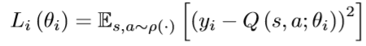
Deep Q-Learning
Математика
Для аппроксимации Q* нейронной сетью Q(s, a; θ), введём итеративную функцию потерь:
где
- целевая переменная
ρ(s, a) – вероятностное распределение над возможными состояниями и действиями (ε-greedy)
ε – эмулятор, выдающий состояния

Slide 9
Deep Q-Learning
Математика
Посчитаем производную по весам модели:
Считать математическое ожидание по всем состояниям и действиям непросто.
Воспользуемся стохастическим градиентным спуском:
s и s’ получаем из эмулятора
a получаем выбором действия по выбранной стратегии

Slide 10
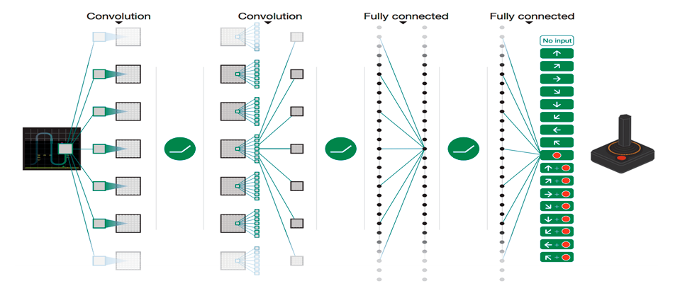
Deep Q-Network
“Playing Atari with Deep Reinforcement Learning”
Deepmind Technologies, 2013

Slide 11
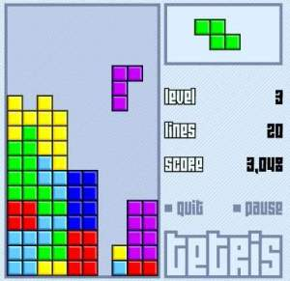
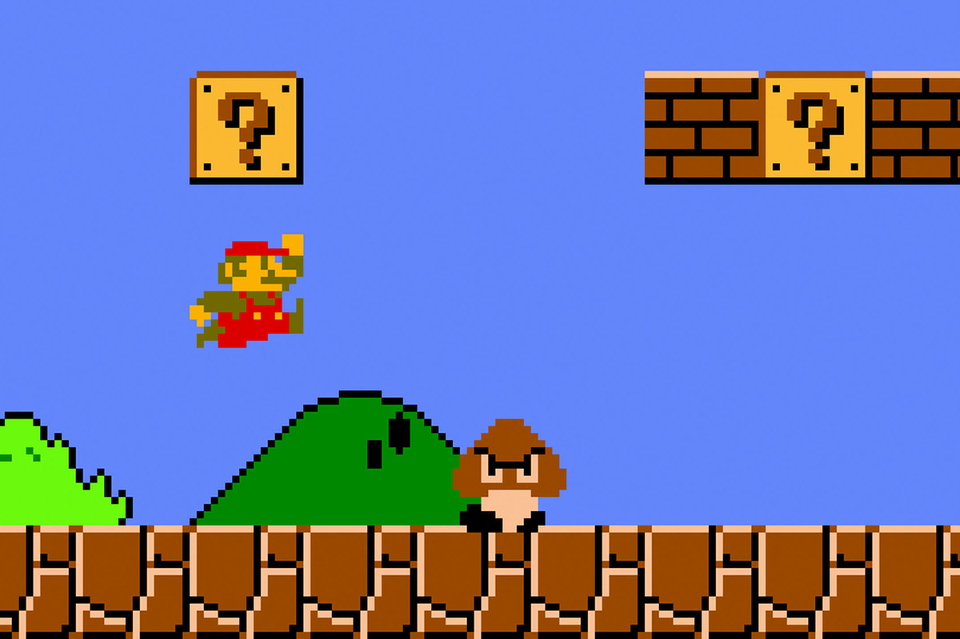
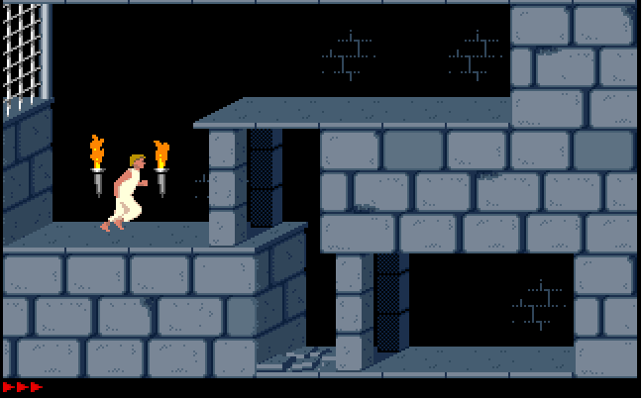
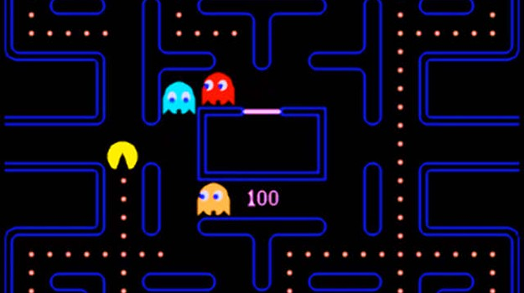
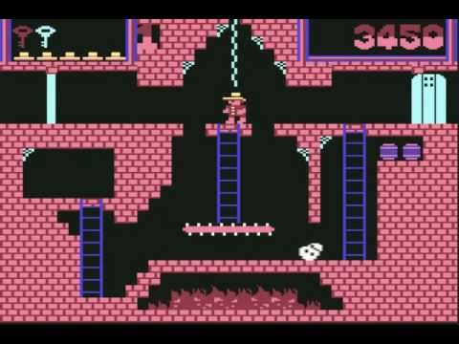
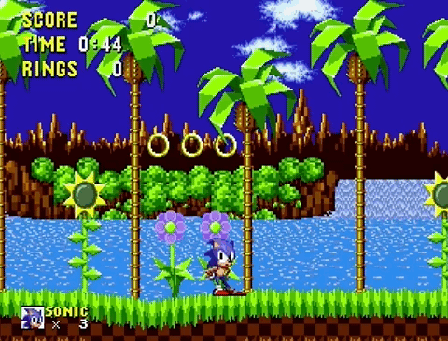
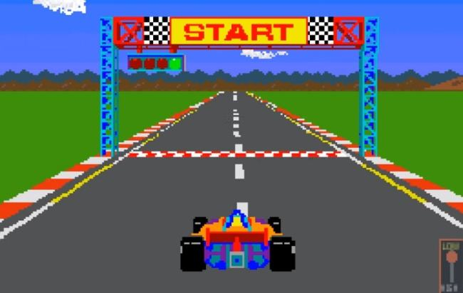
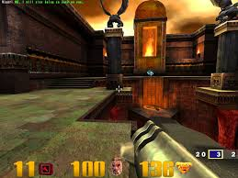
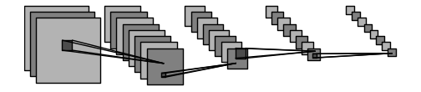
Deep Q-Network
“Playing Atari with Deep Reinforcement Learning”
Deepmind Technologies, 2013
Особенности:
В качестве состояния окружения используется изображения экрана
Для обработки изображений применяются свёрточные нейронные сети (CNN).

Slide 12
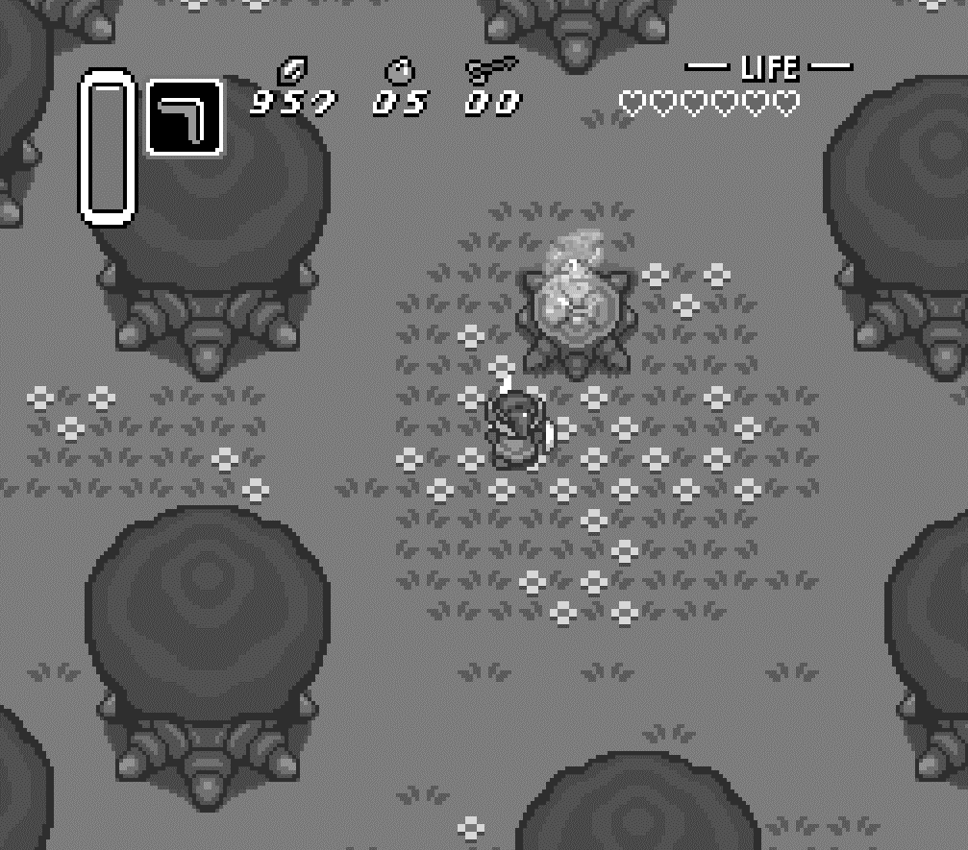
Краткий экскурс в CNN
Зачем что-то придумывать?
Есть же полносвязные нейронные сети!
Обработаем цветное изображение размером 80х80:
80
80 * 80 * 3
3
нейронов в одном слое
80
Очень много весов, не учитывается природа данных, не масштабируемо.
Вероятно, не самый эффективный способ работы с изображениями.

Slide 13
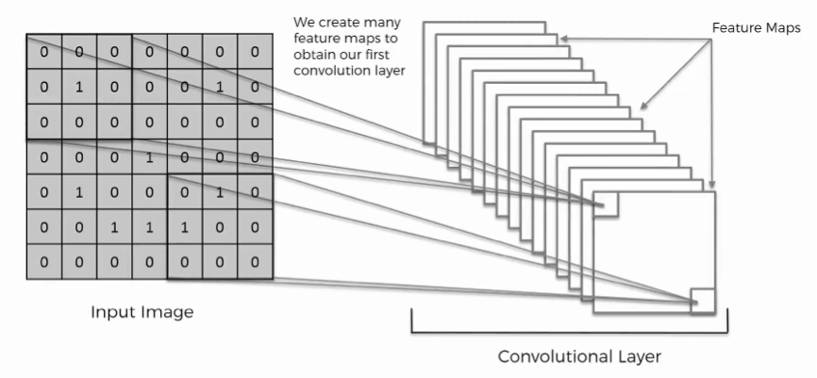
Краткий экскурс в CNN
Будем использовать знания об изображениях.
Используем свёртки для нахождения особенностей
Используем сразу много разных свёрток, чтобы замечать разные паттерны
Будем передавать в каждый нейрон слоя не весь вход, а только часть, локально соответствующую этому нейрону

Slide 14
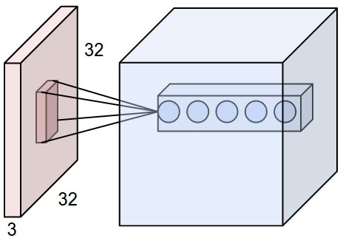
Краткий экскурс в CNN
В общем случае, работаем с объёмами:
Каждый нейрон свёрточного слоя обрабатывает какой-то объём входа:
В данном случае, если размер фильтра 5, каждый нейрон слоя получает на вход
5 * 5 * 3 значений.
Сам свётрочный слой так же объёмный.
В данном случае, 5 нейронов в глубину.
Весами являются коэффициенты свёрток.

Slide 15

Краткий экскурс в CNN
Идея нейрона остаётся той же
Каждый нейрон свёрточного слоя на вход получает значения соответствующей части предыдущего слоя.
Нейрон взвешивает значения и суммирует их, прибавив сдвиг.
Пропустив через функцию активации полученное значение, передаёт дальше.
Можем применить для обучения сети метод обратного распространения ошибки.

Slide 16
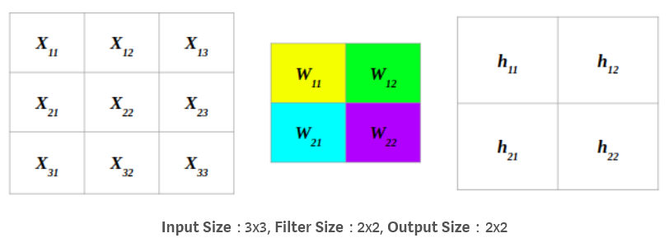
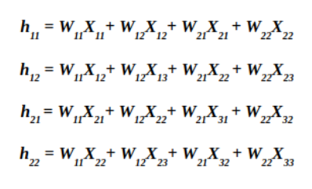
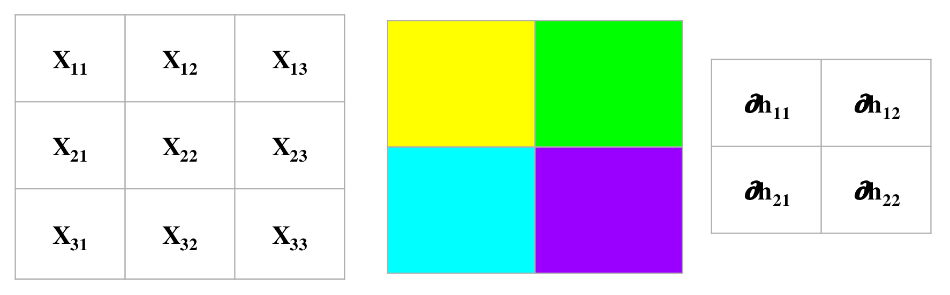
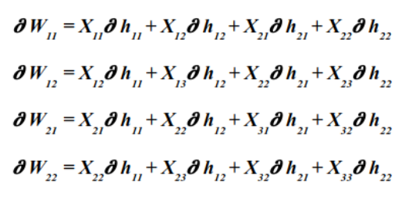
Краткий экскурс в CNN
Обратное распространение ошибки

Slide 17
Deep Q-Network
Особенности:
В качестве состояния окружения используется изображения экрана
Для обработки изображений применяются свёрточные нейронные сети (CNN).

Slide 18

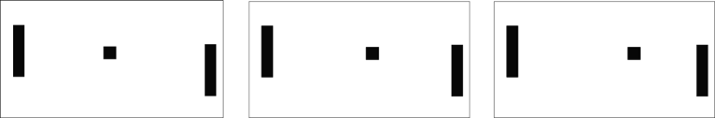
Deep Q-Network
Особенности:
В качестве состояния окружения используется изображения экрана
Используем несколько последовательных кадров как вход
Таким образом, передаём информацию о движении объектов.

Slide 19
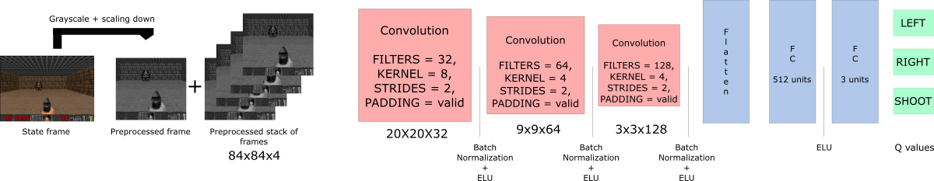
Deep Q-Network
Архитектура
Предобработка
Выделение признаков
Подсчёт Q значений

Slide 20
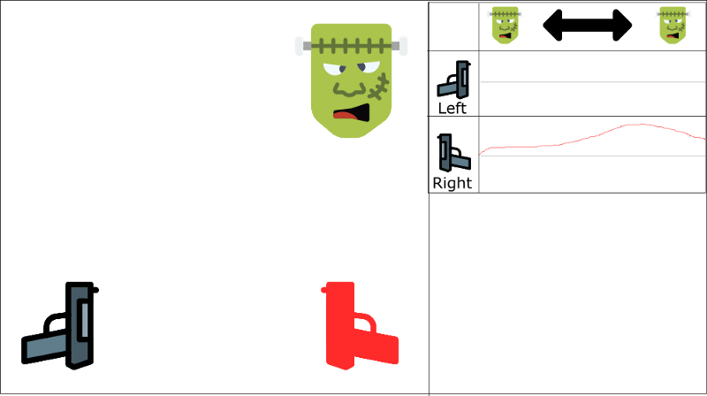
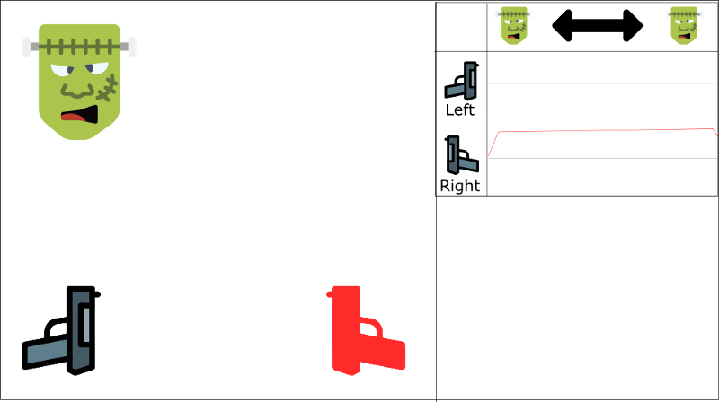
Deep Q-Network
Сталкиваемся с некоторыми трудностями при обучении:
Корреляция действий и реакции окружения

Slide 21
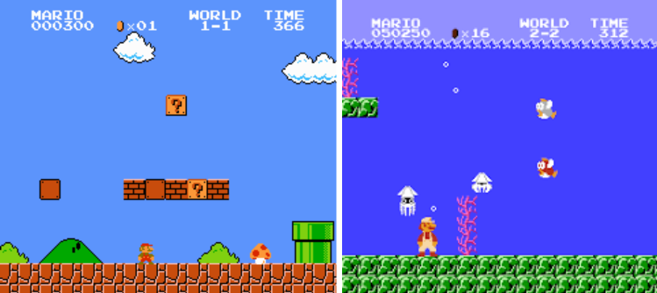
Deep Q-Network
Сталкиваемся с некоторыми трудностями при обучении:
Корреляция действий и реакции окружения
Забывание предыдущего опыта

Slide 22
Deep Q-Network
Experience replay
Не учимся во время взаимодействия со средой
Сохраняем каждое взаимодействие в буфер
После каждого действия выбираем из буфера случайную подвыборку взаимодействий и обновляем веса по ней
Таким образом, предыдущий опыт не забывается, так как мы его повторяем.
Корреляция мала, потому что подвыборку выбираем случайно.

Slide 23
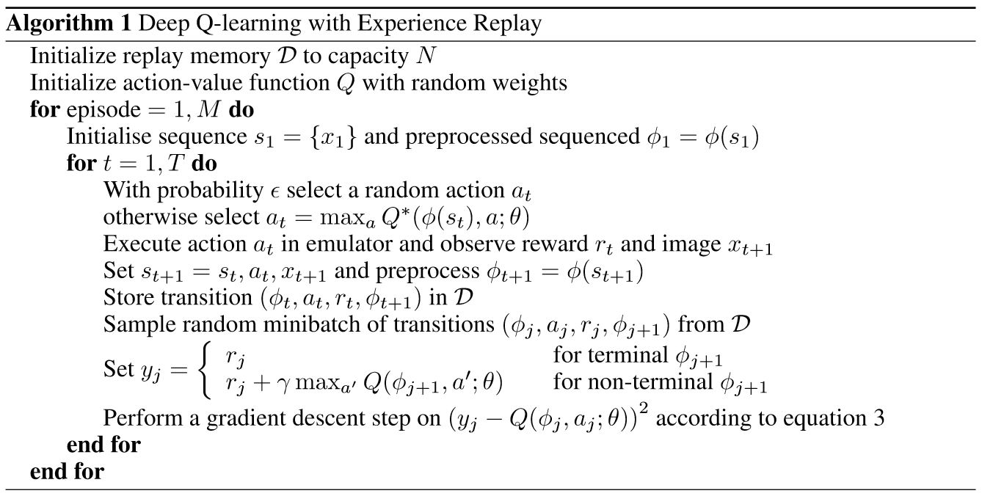
Deep Q-Network

Slide 24
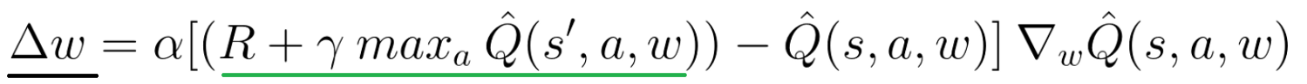
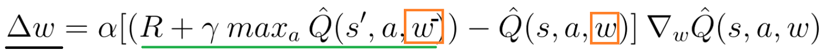
Deep Q-Network
Проблемы подхода:
1. Целевая переменная нестабильна, меняется при изменении весов
Решение:
Fixed Q-target
Используем для подсчёта таргета отдельную сеть с зафиксированными весами
Каждые n шагов копируем веса основной сети в сеть для таргета

Slide 25
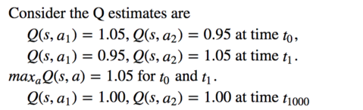
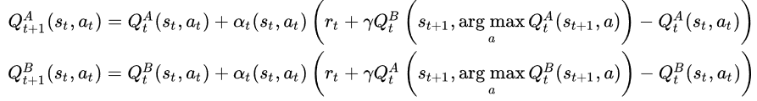
Deep Q-Network
Проблемы подхода:
2. Завышение Q-значений
Решение:
Double DQN
Обучаем сразу две сети

Slide 26
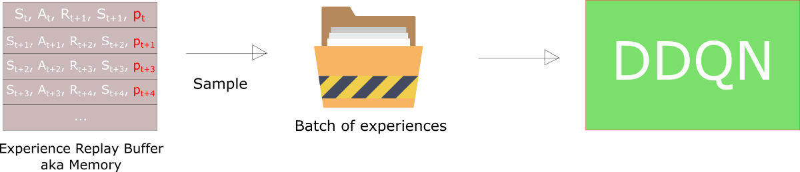
Deep Q-Network
Проблемы подхода:
1. Не учитываем, что опыт с из буфера большей ошибкой может быть важнее
Решение:
Prioritized Experience Replay
Взвешиваем каждый опыт добавляемый в буфер его ошибкой

Slide 27
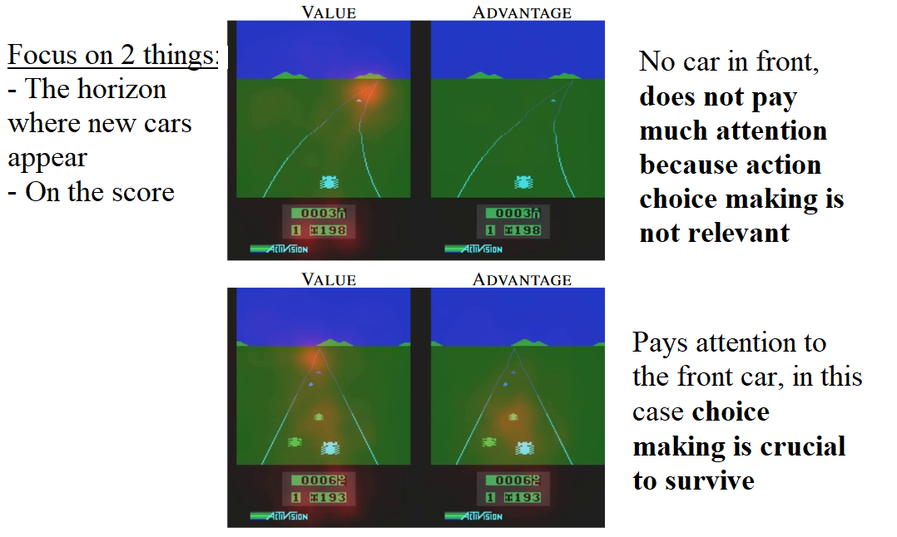
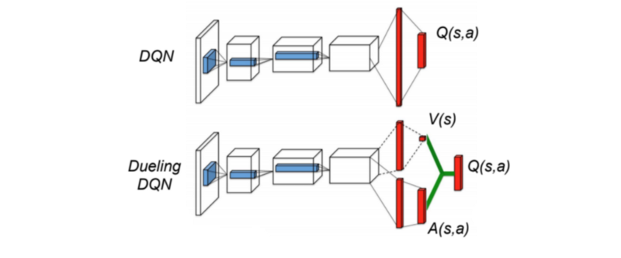
Deep Q-Network
Dueling DQN
Разделим Q-значение на 2 составляющие:
State value V(s)
Advantage for each action A(s, a)
Считаем их по отдельности, затем объединяем.

Slide 28
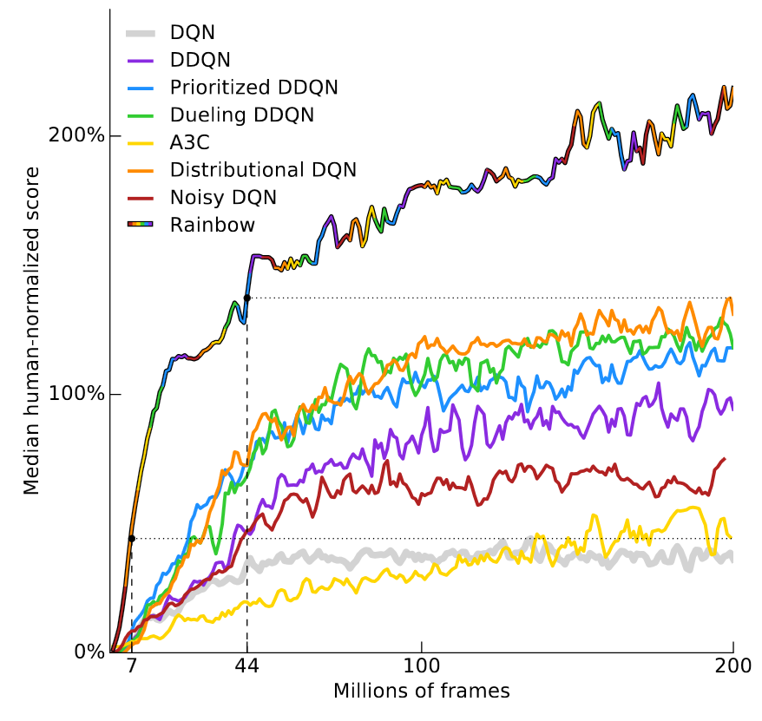
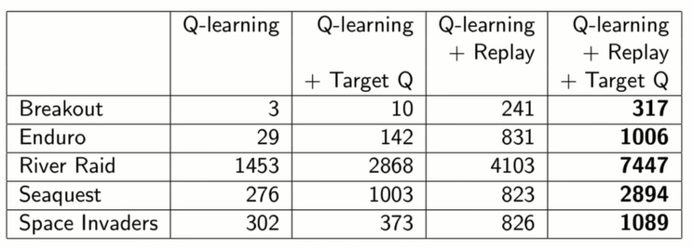
Deep Q-Network

Slide 29
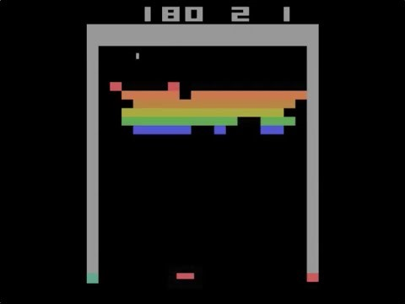
Deep Q-Network

Slide 30
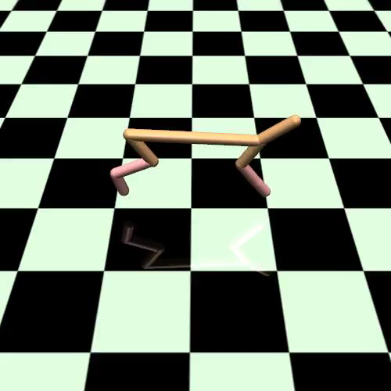
Почему обучение с подкреплением не работает
Неэффективность обучения
Exploration/exploitation
Требуется очень чёткая постановка награждения
Плохая обобщающая способность
Есть куда стремиться!

Slide 31
Deep Q-Network
Ключевые моменты:
Приближаем Q-функцию нейросетью
Сохраняем взаимодействия и используем их в дальнейшем (experience replay)
Ничего не нужно знать об окружении (model-free)
За это надо платить сложностью обучения

